Slide 1
Прогнозирование цен на жилье
Пустынная Юлия, 5030102/00401

Slide 2
Pipeline проекта
Входные данные: csv-файл с данными.
Препроцессинг полученной информации: убираются не заполненные полностью строки, добавляются новые переменные, рассчитанные из старых, переменные кодируются числами (если они представлены неудобными типами) и т.д.
Прогнозирование цен: с помощью 2-х алгоритмов получаем значения цен на жильё.
Выходные данные: цены на жильё.

Slide 3
Алгоритм работы
Исходный csv-файл
Препроцессинг
Применение модели линейной регрессии
Применение метода случайного леса
Возвращаем предсказанную цену на жильё

Slide 4
Входные данные
Использовался датасет: https://www.kaggle.com/datasets/camnugent/california-housing-prices?resource=download
Датасет с ценами на жильё в Калифорнии
Представлены такие признаки, как: широта, долгота, близость к океану, общее количество комнат, количество спален, средний возраст дома в блоке, количество людей в блоке, количество семей в блоке, средний доход, средняя цена на жилье в блоке.
Обучающая выборка - 16346 домов, тестовая – 4087 домов

Slide 5
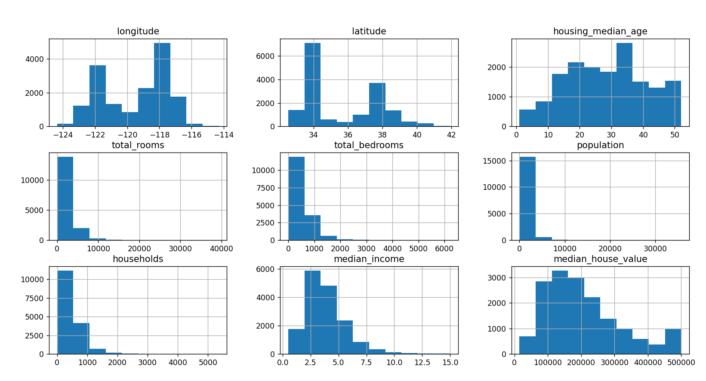
Анализирование данных
На приведённых графиках можно увидеть, как рассеяны дома по каждому из признаков

Slide 6
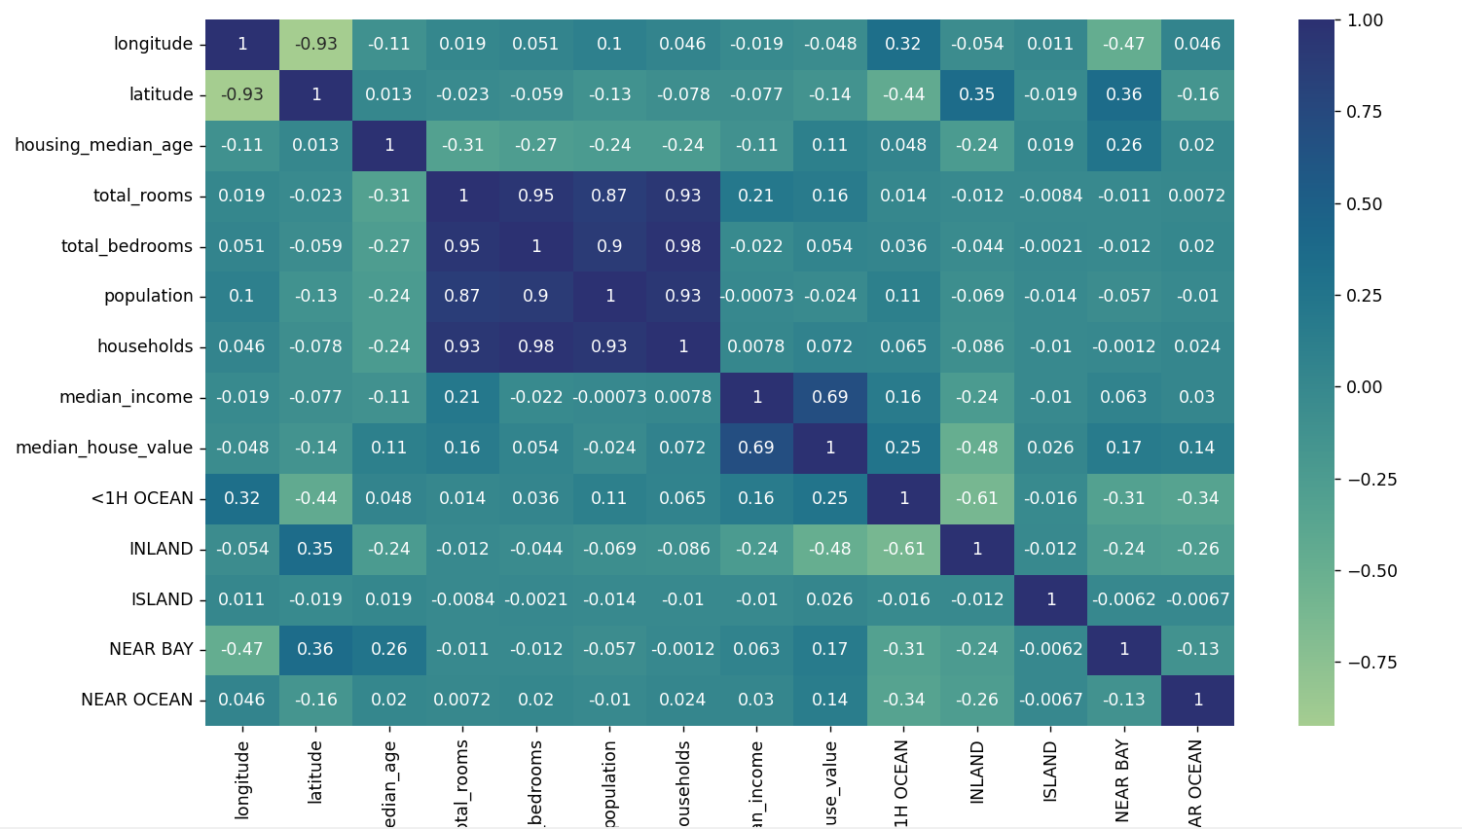
Анализирование данных
Здесь представлена матрица корреляций

Slide 7
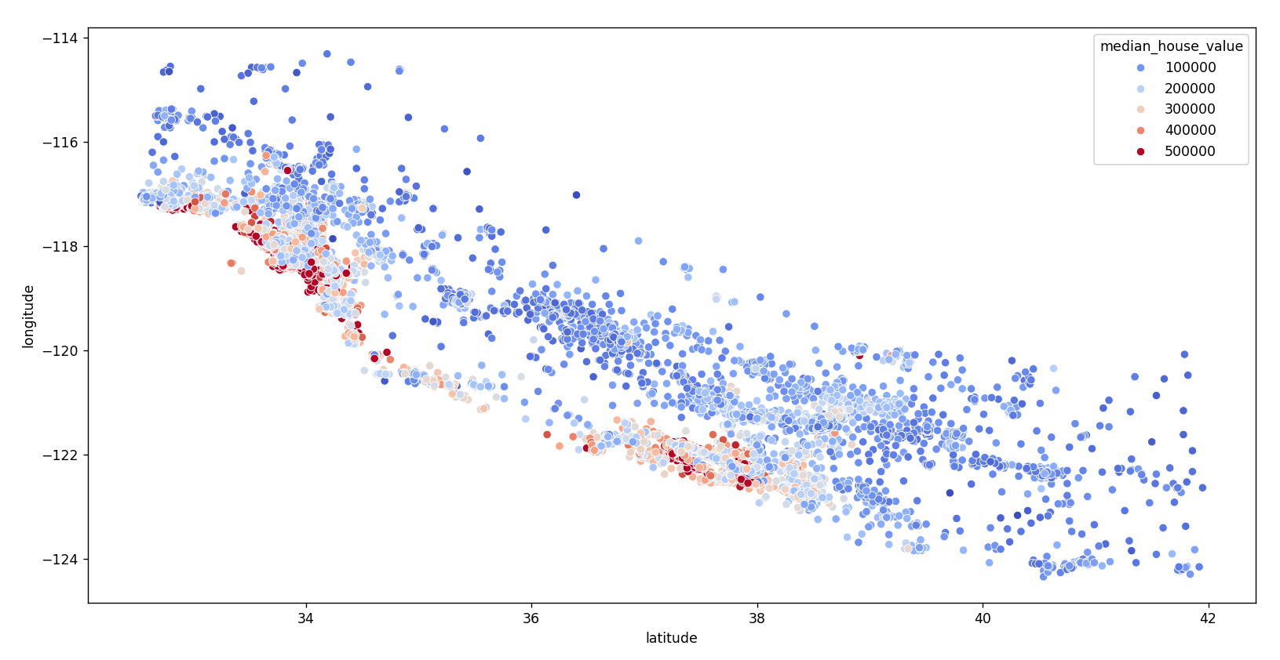
Анализирование данных
Тут можно увидеть зависимость цены жилья от его расположения

Slide 8
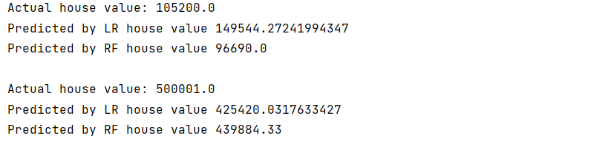
Примеры

Slide 9
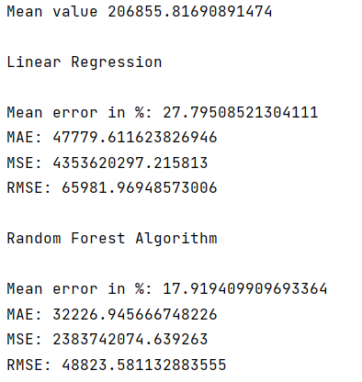
Результаты
MAE – средняя абсолютная ошибка
MSE – среднеквадратичная ошибка
RMSE – корень из среднеквадратичной ошибки

Slide 10
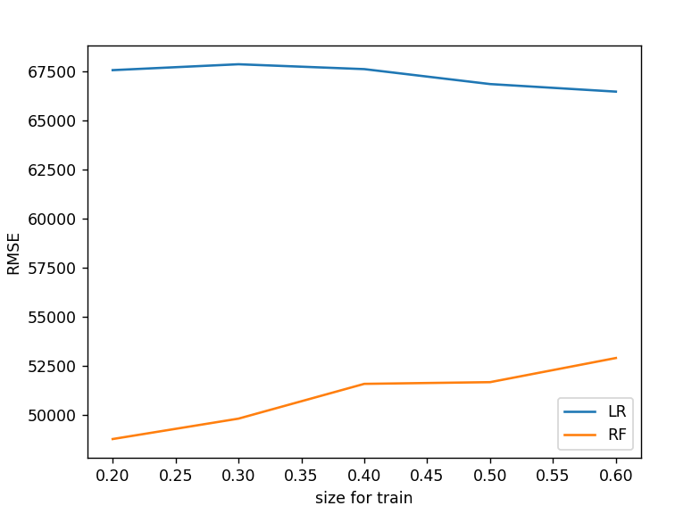
Результаты
Зависимость корня средней квадратичной оценки от размера выборки для тестирования

Slide 11

Функции потерь
Для линейной регрессии – средняя квадратичная ошибка
Для метода Случайного Леса это функция загрязнения Джини 1 - $Σp$i

